Slide 1


Back-end
Node.js
V 1.8
Prof. Victor Farias

Slide 2
Introdução

Slide 3
Servidor Back-end
Implementa regras da aplicação
Recebe requisições e envia resposta
Faz acesso a dados no BD
Arquitetura Cliente-Servidor

Slide 4

Arquitetura Cliente-Servidor
1. Requisição
Servidor
Aplicação
2. Resposta: JSON, XML, HTML ...

Slide 5
Aplicação MERN
1. Requisição
Servidor
2. Requisição de dados
Navegador
Node.js +
Express.js +
Mongoose
MongoDB
Página
SPA
React
API REST
3. Retorno de dados
4. JSON de resposta

Slide 6
Node.js

Slide 7

Node.js
Plataforma que permite execução de códigos JS fora do navegador
Powered by V8 Chrome Engine
Implementado em C++
Google
Super eficiente
Hoje, JS no V8 é mais rápido que Python no CPython
JIT (Just-In-Time) compiler
Baixa impedância com outras tecnologias
React (JavaScript)
MongoDB (JSON + JS)

Slide 8
Criando projeto
1. Crie pasta do projeto
$ mkdir node_project
2. Crie arquivo principal chamado main.js, por exemplo, com “hello world”
main.js console.log(“Hello World”);
3. Crie arquivo package.json
$ npm init

Slide 9
package.json
Arquivo de configuração de um projeto Node.js
Nome
Versão
Endereço git
Dependências
Formato JSON
Scripts de operação

Slide 10
package.json
{
"name": "projeto_node",
"version": "1.0.0",
"description": "",
"main": "main.js",
"scripts": {
"start": "node main.js",
"test": "echo \"Error: no test specified\" && exit 1"
},
"author": "",
"license": "ISC"
}
Scripts de operação
Adicionamos o script de start

Slide 11
Rodando Programa
Para rodar main.js
$ node main.js
Ou, já que adicionamos o script start, podemos usar
$ npm start

Slide 12
Sistema de imports

Slide 13
Exportando Módulo - Padrão CommonJS
// novo_modulo.js
let a = 2;
let b = {nome:"joao"};
module.exports.a = a;
module.exports.b = b;
module.exports.c = "Alguma coisa";
module.exports é a variável que contém tudo que o módulo exporta

Slide 14
Importando Módulo - Padrão CommonJS
// main.js
let modulo = require('./novo_modulo.js');
console.log(modulo);
console.log(modulo.a);
console.log(modulo.b);
console.log(modulo.c);
require() importa tudo que foi exportado de um módulo em outro arquivo

Slide 15
Servidor

Slide 16
Express.js
Framework para facilitar criação de
Rotas
Templates
Verbos HTTP
Middleware
Executar qualquer código.
Fazer mudanças nos objetos de solicitação e resposta
Encerrar o ciclo de solicitação-resposta
Chamar a próxima função de middleware na pilha

Slide 17
Instalando Express
- Instale express no seu projeto
$ npm install express@4.16 --save
- npm install instala pacotes e adiciona express como dependência:
package.json
...
"dependencies": {
"express": "^4.8.8"
}
...

Slide 18
Criar Arquivo de Configuração Express
// config/express.js
// Importando módulo express (Padrão CommonJS)
let express = require('express');
// Exportando módulo (Padrão CommonJS)
module.exports = function() {
let app = express();
//Definindo variável de aplicação
app.set("port", 3000);
return app;
};

Slide 19
Refatorando main.js
// main.js
const http = require('http');
const app = require('./config/express')();
http.createServer(app).listen(app.get('port'), function(){
console.log('Express Server escutando na porta
'+app.get('port'));
});

Slide 20
Hospedando uma página web
public/index.html
<!DOCTYPE html>
<html lang="en">
<head>
<meta charset="UTF-8">
<meta name="viewport" content="width=device-width, initial-scale=1.0">
<meta http-equiv="X-UA-Compatible" content="ie=edge">
<title>Document</title>
</head>
<body>
<h1>Teste</h1>
</body>
</html>

Slide 21
Hospedando uma página web
// config/express.js
const express = require('express');
module.exports = function() {
var app = express();
app.set("port", 3000);
app.use(express.static('./public'));
return app;
};
Middleware express.static serve páginas estáticas na pasta “./public”

Slide 22
JSON

Slide 23
JSON
JSON é um estrutura de dados derivada da notação de objetos do JS
Sintaxe:
Os dados estão dispostos em pares nome/valor
Os dados são separados por vírgula
Os objetos são colocados em chaves
Listas são colocadas entre colchetes

Slide 24
JSON Exemplos
Exemplo par nome/valor: "firstName":"John"
Nomes JSON requerem aspas duplas
Valores JSON podem ser números, strings, booleanos, listas, objetos ou null
Exemplo objetos: {"firstName":"John", "lastName":"Doe"}
Exemplo lista:
[
{"firstName":"John", "lastName":"Doe"},
{"firstName":"Anna", "lastName":"Smith"},
{"firstName":"Peter","lastName":"Jones"}
]

Slide 25
Protocolo HTTP

Slide 26
Arquitetura Cliente-Servidor
Requisição HTTP
GET http://localhost:3000/users
Servidor
Aplicação
2. Resposta: JSON
[
{“nome”:”Victor”, “sobrenome”:”Farias”},
{“nome”:”Toni”, “sobrenome”:”Cavalcante”},
]

Slide 27
Endereço IP e Portas
Endereço IP
Identifica um host na rede
Cada interface de rede tem um IP
ex: 200.21.32.43
URLs são traduzidos em IP usando DNS (globo.com.br -> 186.192.90.5)
Portas
Identificam os processos de origem e fim
Permite a comunicação de diversas aplicações na mesma máquina
Cada aplicação recebe e envia requisições por uma porta
ex: Servidor Web, por padrão, recebem requisições na porta 80

Slide 28
Protocolo HTTP
HTTP = Hypertext Transfer Protocol ou Protocolo de Transferência de Hipertexto
Protocolo usado para transferir dados na WEB
Funcionamento:
O cliente envia uma requisição HTTP para o servidor
O servidor envia uma resposta HTTP ao cliente

Slide 29
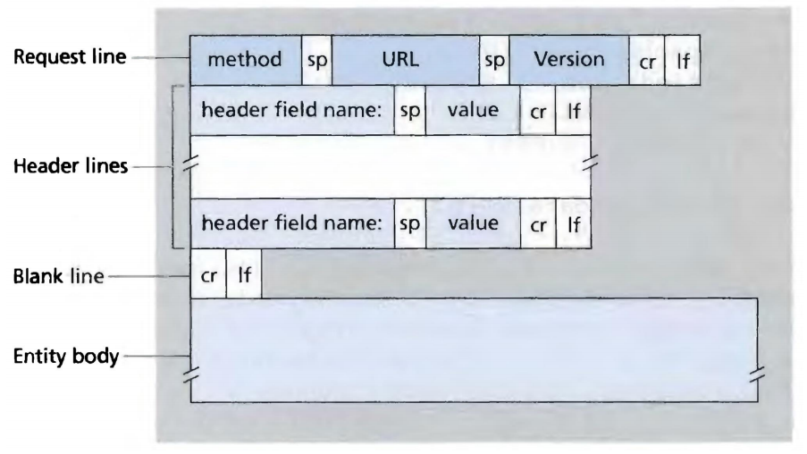
Composição da Requisição HTTP

Slide 30
Métodos de Requisição
Métodos usados em requisições HTTP
GET – Solicita algum recurso
Dados são anexados à URL, ficando visíveis ao usuário
POST – Envia dados referentes ao recurso especificado para serem processados
Dados são incluídos no corpo do comando
PUT – Envia certo recurso
Em geral, é usado para atualizar dados
DELETE – Exclui o recurso
HEAD – Variação do GET em que o recurso não é retornado
Usado para obter metadados por meio do cabeçalho da resposta, sem ter que recuperar todo o conteúdo.

Slide 31
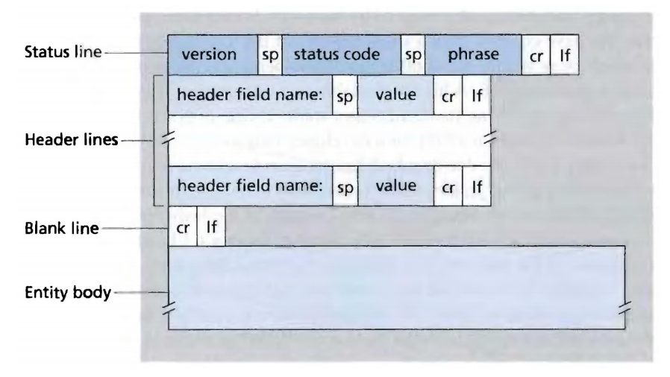
Resposta HTTP

Slide 32
Código de Status
O código de status é formado por três dígitos e o primeiro dígito representa a classe a qual status pertence
1xx: Informational (Informação) – utilizada para enviar informações para o cliente de que sua requisição foi recebida e está sendo processada
2xx: Success (Sucesso) – indica que a requisição do cliente foi bem sucedida
3xx: Redirection (Redirecionamento) – informa a ação adicional que deve ser tomada para completar a requisição
4xx: Client Error (Erro no cliente) – avisa que o cliente fez uma requisição que não pode ser atendida
5xx: Server Error (Erro no servidor) – ocorreu um erro no servidor ao cumprir uma requisição válida
O protocolo HTTP define somente alguns códigos em cada classe, mas cada servidor pode definir seus próprios códigos

Slide 33
Padrão REST

Slide 34
REST
REST = Representational State Transfer
Abstração de arquitetura de um componente
Define forma de se consumir um dado recurso
Ignora implementação do componente
Foca na sintaxe de comunicação do componente
Usa protocolo HTTP
Usa métodos/verbo (GET, POST, PUT …) para indicar ação
URL define a estrutura do serviço
Usaremos JSON como formato de dados

Slide 35
Padrão REST - Verbos
Verbos/métodos:
GET
Recuperar itens
Post
Adicionar item
PUT
Atualizar item
DELETE
Deletar item

Slide 36
Padrão REST - URL
Exemplo: https://jsonplaceholder.typicode.com/
GET /users
Busca todos os usuários (retorna lista de usuários)
GET /users/1
Busca o usuário com id 1
POST /users
Insere um novo usuário
Novo usuário vai no corpo da requisição
DELETE /users/1
Remove usuário com id 1

Slide 37
Padrão REST - URL
GET /users/1/comments
Busca todos os comentários do usuários com id 1
GET /comments?postId=1
Busca todos os comentários cujo o id do post que ele foi feito é 1

Slide 38
Criando endpoints no Express.js

Slide 39
Criando Endpoint Rest
// config/express.js
const express = require('express');
const alunos = [{id:1, nome:"Joao",matricula:"123"},
{id:2,nome:"Pedro",matricula:"234"}];
module.exports = function() {
var app = express();
app.set("port", 3000);
app.use(express.static('./public'));
app.get("/alunos",function(req, res){
res.json(alunos);
});
return app;
};

Slide 40
Criando Endpoint Rest
Função que trata requisição
req representa requisição
res representa a resposta
app.get("/alunos",function(req, res){
res.json(alunos);
});
Rota
Verbo HTTP
Retorna JSON como corpo da resposta
Define cabeçalhos corretamente

Slide 41
Estrutura de
Diretórios

Slide 42
Estrutura de diretórios
node_aluno app controllers -> controladores chamados pelas rotas da aplicação models -> models que representam o domínio do problema routes -> rotas da aplicação views -> views
config -> configuração do express, banco de dados etc. public -> todos os arquivos acessíveis diretamente pelo navegador

Slide 43
Refatorando código - Criando Rota
// app/routes/alunos.js
let controller = require("../controllers/alunos.js");
module.exports = function(app){
app.get("/alunos",controller.listaAlunos);
app.get("/alunos/:id",controller.obterAluno);
}

Slide 44
Refatorando Código - Criando Controller
// app/controllers/alunos.js
let alunos = [{id:1, nome:"Joao",matricula:"123"}, {id:2,nome:"Pedro",matricula:"234"}];
module.exports.listaAlunos = function(req, res){
res.json(alunos);
};
module.exports.obterAluno = function(req, res){
var id = req.params.id;
var aluno = alunos.find(aluno => (aluno._id==id));
if(aluno){
res.json(aluno);
}else{
res.status(404).send('Aluno não encontrado');
}
};

Slide 45
Refatorando Código - Configuração Express
// config/express.js
var express = require('express');
var alunosRouter = require('../app/routes/alunos.js');
module.exportas = function() {
var app = express();
app.set("port", 3000);
app.use(express.static('./public'));
alunosRouter(app);
return app;
};

Slide 46
Endpoint com parâmetros

Slide 47
Endpoint com Parâmetros
// app/controllers/alunos.js
...
module.exports.buscarAlunoPorId = function(req, res){
var id = req.params.id;
var aluno = alunos.find(aluno => (aluno._id==id));
if(aluno){
res.json(aluno);
}else{
res.status(404).send('Aluno não encontrado');
}
}
...

Slide 48
Endpoint com Parâmetros
// app/routes/alunos.js
...
module.exports = function(app){
app.get("/alunos", controller.listarAlunos);
app.get("/alunos/:id", controller.buscarAlunoPorId);
}

Slide 49
Endpoint com Query

Slide 50
Endpoint com Query
Você pode querer ter critérios ao fazer um busca
Todos alunos com ira maior que 5000
É possível fazer isso usando parâmetros de query direto na url
Formato chave-valor
Exemplos
http://localhost:3000/api/alunos?min_ira=5000
http://localhost:3000/api/alunos?min_ira=5000&max_ira=7000

Slide 51
Obtendo Parâmetros no Back
Como obter esses parâmetros usando express?
objeto req tem atributo query
module.exports.listaAlunos = function(req,res){
if(req.query.min_ira){
console.log(req.query.min_ira);
}
if(req.query.max_ira){
console.log(req.query.max_ira);
}
// Usar parâmetros para fazer consulta
}

Slide 52
Endpoint Post

Slide 53
Endpoint Post
// config/express.js
let express = require('express');
let alunoRotas = require('../app/routes/alunos.js');
let disciplinaRotas = require('../app/routes/disciplinas.js');
module.exports = function(){
var app = express();
app.set("port", 3000);
app.use(express.json());
app.use(express.urlencoded({ extended: false }));
alunoRotas(app);
disciplinaRotas(app);
return app;
}

Slide 54
Endpoint Post
// app/controllers/alunos.js
...
module.exports.inserirAluno = function(req, res){
alunos.push(req.body);
res.status(200).send(req.body);
}
...
// app/routes/alunos.js
let controller = require('../controllers/alunos.js');
module.exports = function(app){
app.get('/api/alunos',controller.listaAlunos);
app.get('/api/alunos/:id',controller.obtemAluno);
app.post('/api/alunos',controller.inserirAluno);
}

Slide 55
Perguntas?
Prof. Victor Farias

